Slide 1
Renacimiento
Arquitectura, espiritualidad y espacio

Slide 2
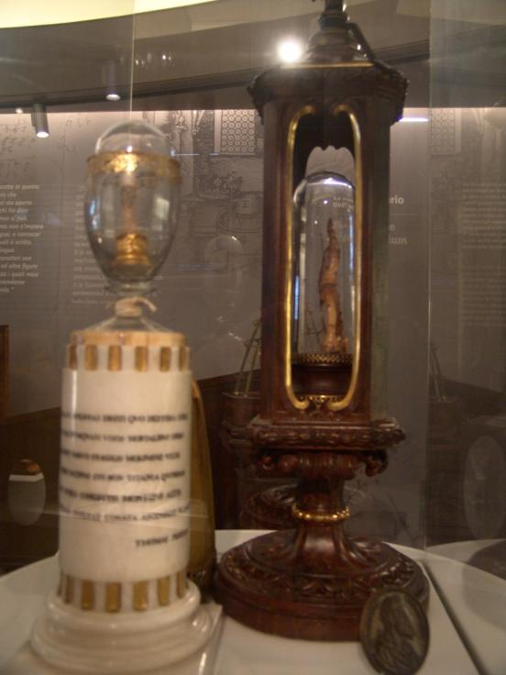
Dedo de Galileo Galilei
Museo della scienza

Slide 3
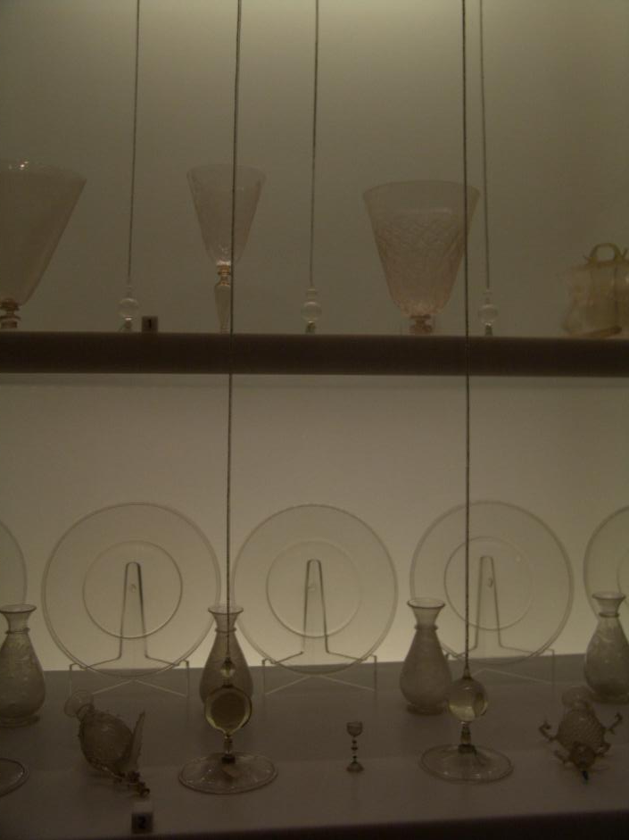
Torricelli S.XVI
Barómetro
Museo della scienza

Slide 4
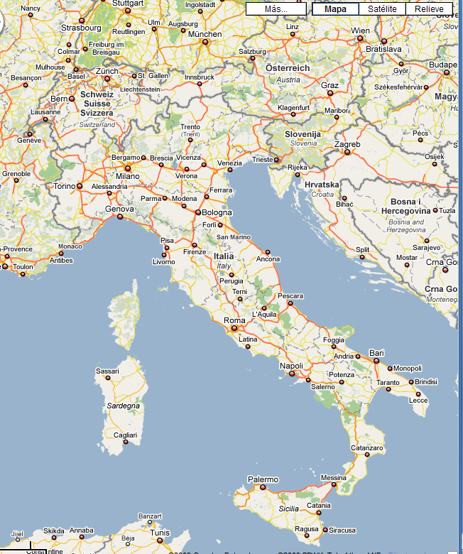
http://maps.google.com/maps?rlz=1C1GGLS_esCO305CO305&sourceid=chrome&q=mapa+italia&um=1&ie=UTF-8&split=0&gl=co&sa=X&oi=geocode_result&resnum=1&ct=image

Slide 5
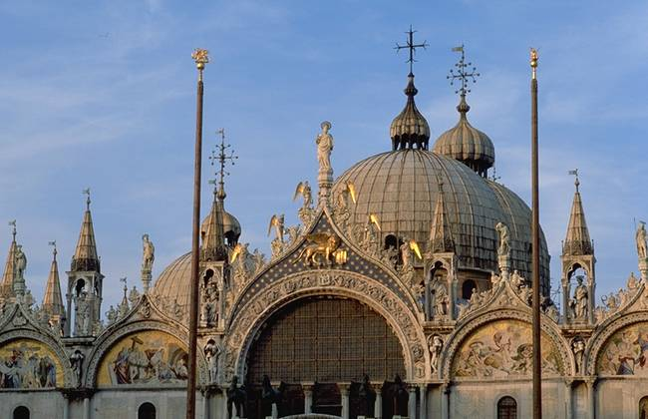
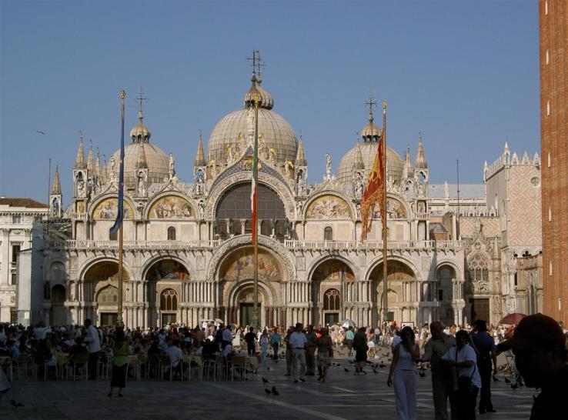
ars
Iglesia de San marcos,
siglo XI (1063-1617)

Slide 6
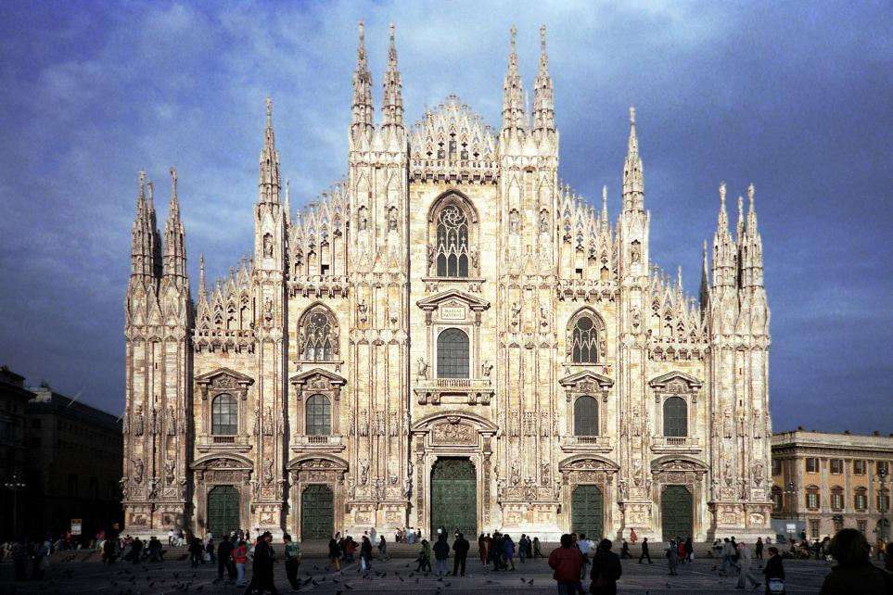
ars
Duomo de Milán
S.XIV (1386-1805)

Slide 7
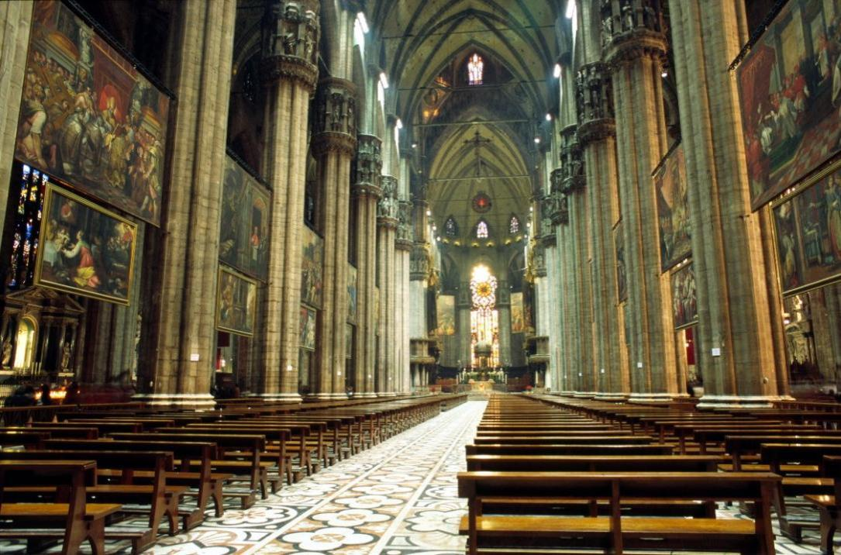
ars
Duomo de Milan
S.XIV (1386-1805)

Slide 8
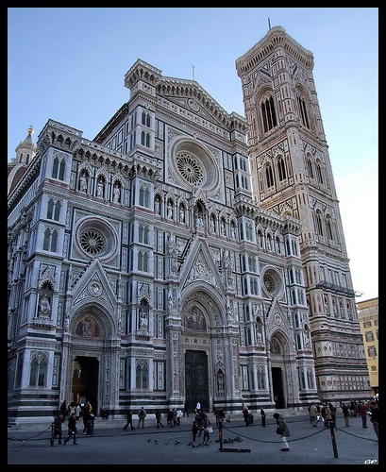
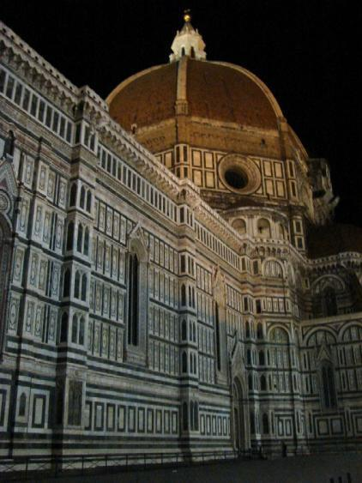
ars
http://www.youtube.com/watch?v=2yM2qsyWWz0&NR=1
espejo
Santa María del Fiore
Filipo Brunelleschi, siglo XV

Slide 9
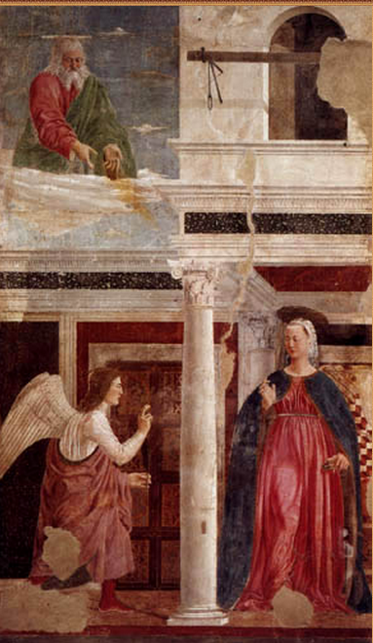
Intención
El gesto
El sentido
Las palabras
Piero de la Francesca
La Anunciación, S.XV

Slide 10
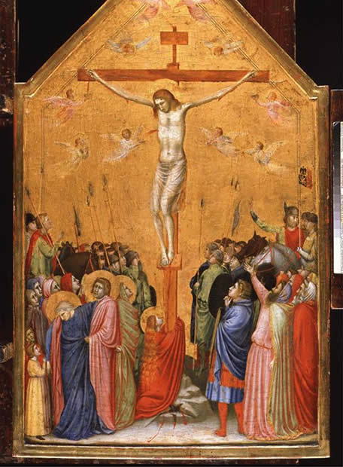
Intención
'Reds nº 5' (1961), de Mark Rothko, expuesta en la Gemäldegalerie, en Berlín.- GEMÄLDEGALERIE (BERLIN)
'Crucifixión de Cristo' (1315), de Giotto di Bondone, expuesta en la Gemäldegalerie, en Berlín

Slide 11
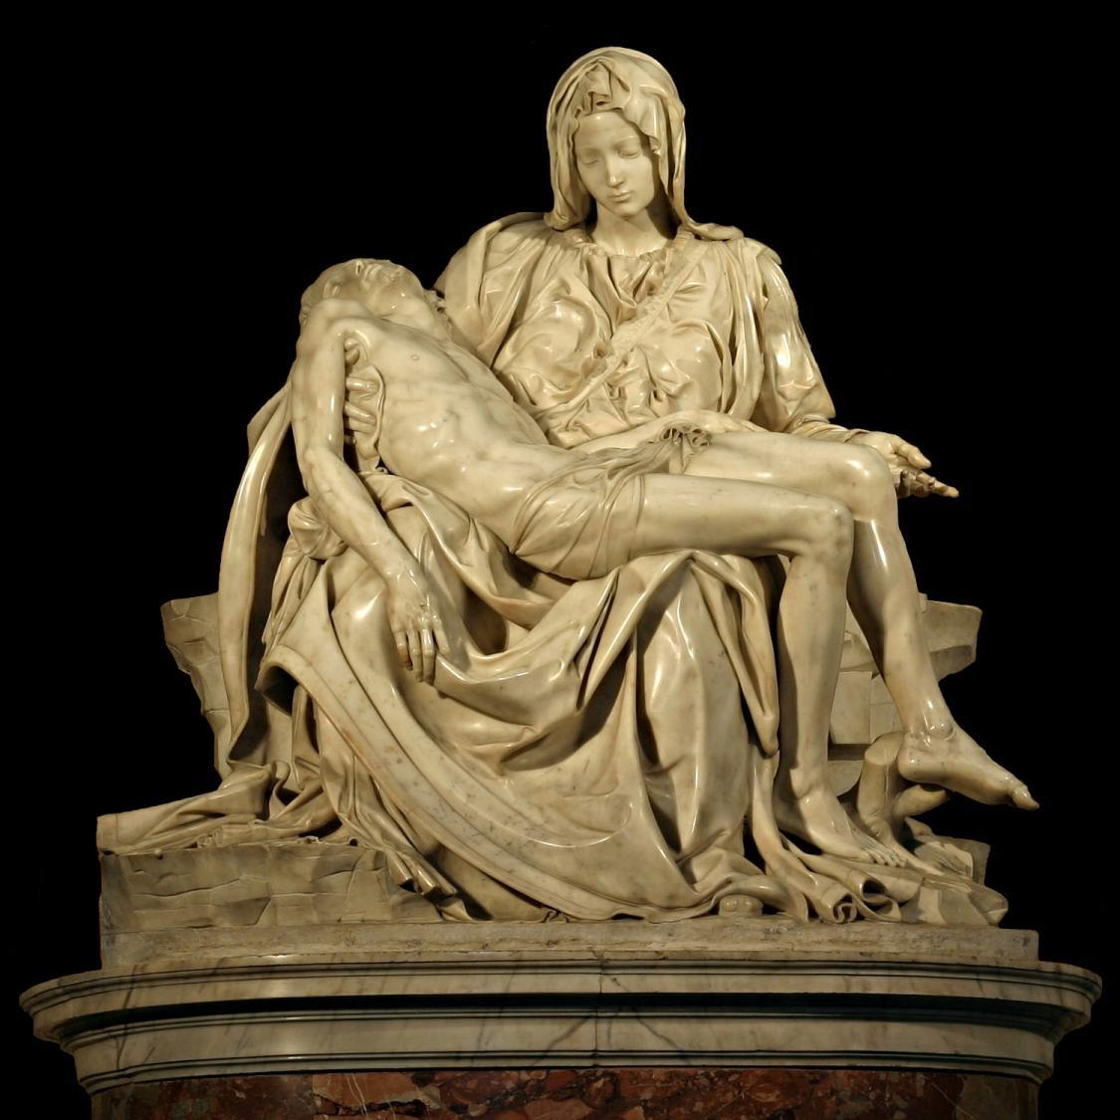
La pietá, 1496
Miguel Ángel: 1475-1564

Slide 12
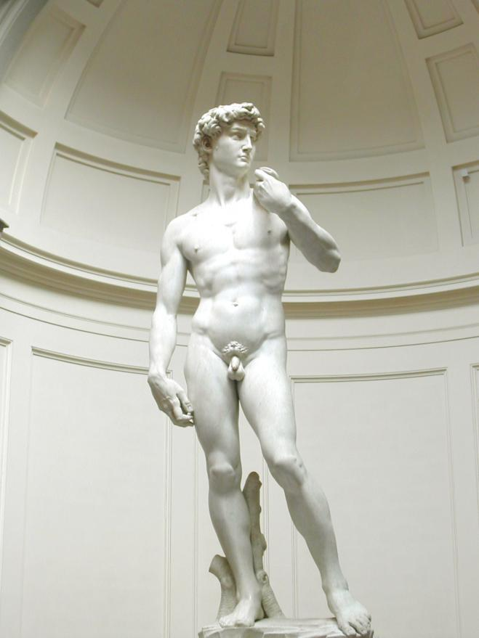
Michelangelo Buonarroti, David. Florencia, 1504
Naturaleza
Arquitectura

Slide 13
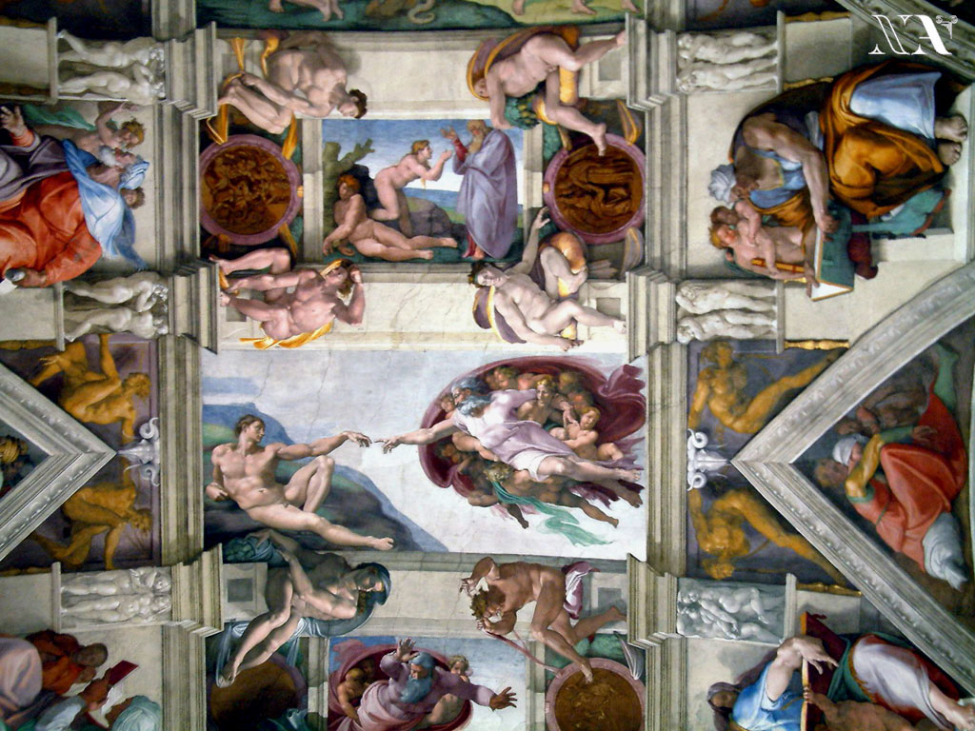
Capilla Sixtina,
Bóveda, 1508-1512

Slide 14
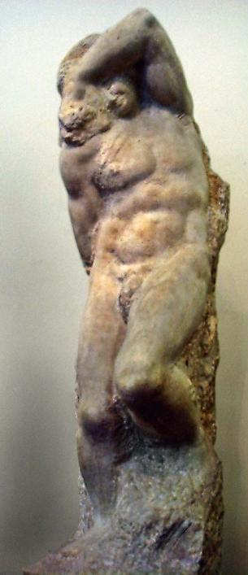
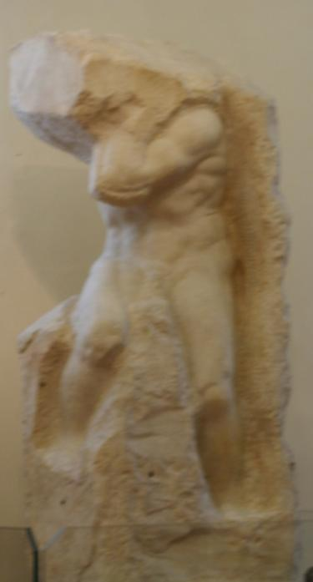
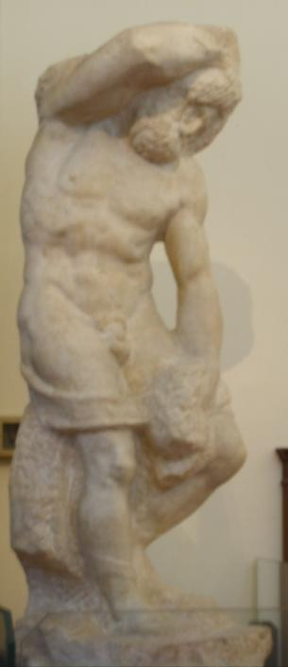
Esclavos, 1520

Slide 15
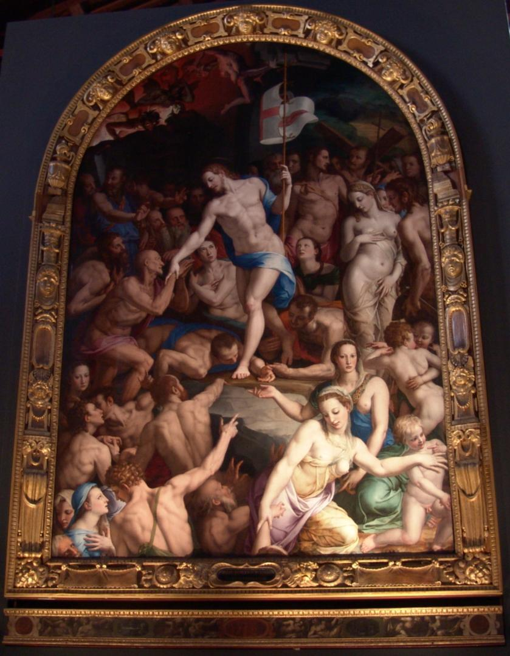
1552. Cristo en el Limbo. Bronzino. Óleo sobre lienzo

Slide 16
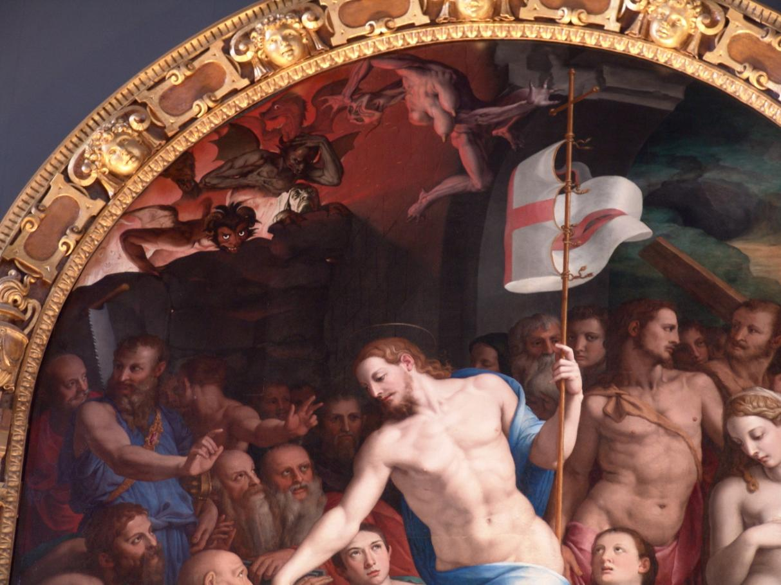

Slide 17
